Slide 1
Configuración de componentes XAMPP en Ubuntu

Slide 2
Configuración de Apache
Todos los archivos de configuración están ubicados en
/usr/local/LAMPP/Apache2/conf y /usr/local/LAMPP/Apache2/conf/extra,
teniendo siempre una copia de los originales tras la instalación en
/usr/local/LAMPP/Apache2/conf/original.
/usr/local/LAMPP/Apache2/conf/httpd.conf es el archivo principal
Directiva: ServerRoot (httpd.conf: línea 29)
Descripción: determina el directorio raíz del servidor web, bajo el cual están los binarios,
logs, etc.
Cambios: ServerRoot “/usr/local/LAMPP/Apache2”
Directiva: Listen (httpd.conf: línea: 40)
Descripción: permite definir las IP’s y puertos que escuchará la instancia de Apache que
estamos configurando.
Si indicamos una IP y puerto, sólo aceptará las peticiones que lleguen a través de ese
interfaz y ese puerto. Se pueden especificar tantas directivas Listen como necesitemos
Modificar valor: Listen 127.0.0.1:8088

Slide 3
Configuración de Apache
Directiva: LoadModule (httpd.conf: línea 53)
Descripción: podemos cargar de forma dinámica módulos de Apache que se pueden
utilizar posteriormente en la configuración.
Indicaremos al servidor web qué motor de scripting debe utilizar, y donde está el archivo
de configuración para usar dicho motor.
Sin cambios: LoadModule php5_module modules/libphp5.so
Directiva: DocumentRoot (httpd.conf: línea 105)
Descripción: personalizar el directorio donde ubicaremos los documentos que el servidor
web devolverá ante las peticiones recibidas: sólo se tendrá acceso a aquellos archivos
ubicados bajo este directorio.
Modificar valor: DocumentRoot “/usr/local/LAMPP/www” (Debemos crear este directorio)
En httpd.conf, línea 132 hay una directiva que debe ser modificada al valor de
DocumentRoot
<Directory “/usr/local/LAMPP/www”>
Directiva: DirectoryIndex (httpd.conf: línea 167)
Descripción: cómo sabe el servidor web qué página debe servir, cuando en la url no se
indica ninguna: se proporciona una lista, por orden de preferencia, de los archivos que
debe buscar el servidor cuando no se proporciona un nombre de archivo en la url.
Modificar valor: DirectoryIndex index.php index.html

Slide 4
Configuración de Apache
Directiva: AddType (httpd.conf: línea 332)
Descripción: vamos a indicar que cuando encuentre un archivo .php, pase el control al
motor Zend para que este interprete el código, lo ejecute y envíe el resultado HTML de
dicha ejecución.
Además, vamos a indicar que trate la extensión .phps como archivos con código fuente
php, que queremos visualizar resaltando las etiquetas.
Añadir líneas (después de todos los AddType y antes del </IfModule>):
AddType application/x-httpd-php .php .php3 .php4
AddType application/x-httpd-php-source .phps
Directiva: Include (httpd.conf: líneas 365 - 403)
Descripción: le decimos a Apache que procese las directivas de configuración contenidas
en otros archivos: incluiremos la configuración de 3 archivos “extra”.
Descomentar líneas (después de todas las directivas LoadModule):
Include conf/extra/httpd-autoindex.conf
Include conf/extra/httpd-languages.conf
Include conf/extra/httpd-manual.conf

Slide 5
Configuración de Apache
Directiva: LanguagePriority (extra/httpd-languages.conf: línea 78)
Descripción: se configuran por orden de preferencia los lenguajes que utilizará el servidor
web para aquellos recursos que estén disponibles en varios idiomas.
Cambiamos el valor ‘es‘ al primer lugar.
Modificar valor: LanguagePriority es en ca ……
Directivas: AliasMatch, LanguagePriority (extra/httpd-manual.conf: líneas 10,29)
Descripción: se configuran por orden de preferencia los lenguajes que utilizará el servidor
web para mostrar las páginas del manual que se incluye con la instalación del servidor.
Modificar valor:
AliasMatch ^/manual(?:/(?:es|de|en|……
LanguagePriority es en ca ……
Arrancamos Apache: sudo /usr/local/LAMPP/Apache2/bin/apachectl start/stop/restart
Tras los cambios en la configuración, tenemos disponible toda la información
relativa a la instalación y configuración de Apache de forma local, a través
de http://localhost:8088/manual

Slide 6
Configuración de MySQL
La configuración de MySQL se realiza modificando el archivo my.cnf ubicado en
/usr/local/LAMPP/MySQL5:
[client]
port=3306
socket=/var/run/mysqld/mysqld.sock
[mysql]
default-character-set=latin1
[mysqld]
port=3306
socket=/var/run/mysqld/mysqld.sock
basedir="/usr/local/LAMPP/MySQL5"
datadir="/usr/local/LAMPP/MySQL5/data/"
default-character-set=latin1
default-collation=latin1_spanish_ci
default-storage-engine=INNODB
sql-mode="STRICT_TRANS_TABLES,NO_AUTO_CREATE_USER,NO_ENGINE_SUBSTITUTION"
max_connections=50
query_cache_size=0
table_cache=256
tmp_table_size=5M
thread_cache_size=8
myisam_max_sort_file_size=100G
myisam_max_extra_sort_file_size=100G
myisam_sort_buffer_size=8M
key_buffer_size=8M

Slide 7
Configuración de MySQL
read_buffer_size=64K
read_rnd_buffer_size=256K
sort_buffer_size=212K
innodb_additional_mem_pool_size=2M
innodb_flush_log_at_trx_commit=1
innodb_log_buffer_size=1M
innodb_buffer_pool_size=8M
innodb_thread_concurrency=8

Slide 8
Configuración de PHP
La configuración de PHP se realiza modificando php.ini.
El archivo php.ini-development se encuentra en el directorio donde hemos
descomprimido los fuentes. Debemos copiarlo como
/usr/local/LAMPP/PHP5/lib/php.ini
sudo cp php.ini-development /usr/local/LAMPP/PHP5/lib
cd lib
sudo mv php.ini-development php.ini
Sección: Language Options (php.ini: línea 207): se configuran aspectos generales del
funcionamiento del motor Zend, como el tipo de etiquetas que se reconocerán, el tamaño
del buffer de salida, etc.
Directivas importantes: short_open_tag = Off safe_mode = Off
Sección: Resource Limits (php.ini: línea 434): se establecen los límites temporales y de
memoria para los scripts. memory_limit: establece la cantidad máxima de memoria que
un script puede consumir (importante cuando se trabaja con BD e imágenes).
Directivas importantes: memory_limit = 128M
Sección: Error Handling and Logging (php.ini: línea 461): se configuran los aspectos
relativos al tratamiento de errores y volcado de los mismos. Además, se puede configurar
el nivel de errores que se informará, y el formato visual que se aplicará a estos errores.
Directiva: display_errors (php.ini: línea 531)
Descripción: permite mostrar los errores que se produzcan en los scripts como parte de
la salida HTML.
Modificar valor: display_errors = On

Slide 9
Configuración de PHP
Sección: Data Handling (php.ini: línea 641): se configuran los aspectos relativos al
tratamiento de los datos recibidos en un script, esto es, el separador de las variables en
las peticiones GET, el modo de acceso a esos datos – register_globals –, el tamaño
máximo de datos vía POST que PHP aceptará – post_max_size – y el tratamiento de los
caracteres delimitadores de cadenas – magic_quotes –
Sección: Paths and Directories (php.ini: línea 780): se configuran los directorios dónde
PHP encontrará los documentos procedentes de un servidor web para interpretar,
bibliotecas de funciones de uso común y extensiones.
Directiva: include_path (php.ini: línea 784)
Descripción: especifica una lista de directorios en donde las funciones require(), include()
y fopen_with_path() buscan archivos. El formato es como el de la variable de entorno
PATH.
Modificar valor: include_path = “.;/usr/local/LAMPP/PHP5/include”
Directiva: doc_root (php.ini: línea 798)
Descripción: establece la raíz de los documentos PHP en el servidor web. Si PHP está
configurado en modo seguro, no se servirán documentos que no estén bajo este directorio.
Modificar valor: doc_root = “/usr/local/LAMPP/www”
Directiva: extension_dir (php.ini: línea 807)
Descripción: indica el directorio dónde PHP ha de buscar por extensiones que serán
cargadas dinámicamente.
Sin cambios -> en la versión compilada de PHP, las extensiones se compilan e incluyen
como parte del motor.

Slide 10
Configuración de PHP
Sección: File Uploads (php.ini: línea 865): se configuran los parámetros que permiten a
los usuarios subir recursos al servidor mediante scripts PHP.
Directiva: upload_tmp_dir (php.ini: línea 875)
Descripción: el directorio temporal usado para almacenar archivos cuando se realiza
carga de archivos.
upload_tmp_dir = “/usr/local/LAMPP/tmp” (Debemos crear el directorio)
Directiva: upload_max_filesize
Descripción: (php.ini: línea 879) el tamaño máximo de un archivo cargado.
Modificar valor: (El valor debe ser acorde al usado en la directiva post_max_size)
upload_max_filesize = 4M
Sección: Dynamic Extensions (php.ini: línea 918): se configuran las extensiones que se
cargarán automáticamente cuando se requiera su uso.
Sin cambios: en la versión compilada de PHP, las extensiones se compilan e incluyen
como parte del motor.
Para ver los módulos compilados junto con el motor PHP, ejecutamos:
/usr/local/LAMPP/PHP5/bin/php -m
Sección: Session (php.ini: línea 1437)
Directiva: session.save_path (php.ini: línea 1469)
Descripción: indica el directorio del servidor donde se almacenarán los archivos con
información de las sesiones de los usuarios.
Modificar valor: session.save_path = “/usr/local/LAMPP/sessions” (Debemos crear el
directorio)

Slide 11
Post-instalación
Comprobar que el servidor MySQL está funcionando:
cd /usr/local/LAMPP/MySQL5/
sudo ./bin/mysqld_safe & -> arrancamos el servidor MySQL
Abrimos otra terminal
cd /usr/local/LAMPP/MySQL5/
sudo ./bin/mysqlshow -h localhost -u root -p
  | Databases |
  +--------------------+
  | information_schema |
  | mysql |
  | test |
  +--------------------+
sudo ./bin/mysqladmin -h localhost -u root ping -p
sudo ./bin/mysqladmin -h localhost -u root status -p
sudo ./bin/mysql -h localhost -u root -e "select user, host, password from mysql.user;" -p
  | user | host | password |
  +------+----------------+-------------------------------------------+
  | root | localhost | *65AEBAC30B416B467449CCB00CC27CEFA586B207 |
  | root | client-desktop | |
  | root | 127.0.0.1 | |
  | | localhost | |
  | | client-desktop | |

Slide 12
Post-instalación
Se crean unas cuentas de usuario anónimas (no tienen valor en la columna
user) sin password:
sudo ./bin/mysql -h localhost -u root -e "delete from mysql.user where user='';" -p
sudo ./bin/mysqladmin -h localhost -u root flush-privileges -p
También existen 2 cuentas root (cada una con un valor de host distinto) y
ninguna tiene contraseña. Esto significa que la instalación de MySQL estará
desprotegida hasta que se establezcan contraseñas para las cuentas root ->
asignamos una contraseña a los dos usuarios.
sudo ./bin/mysql -h localhost -u root -e "update mysql.user set password=PASSWORD(‘nueva') where user='root';" -p
sudo ./bin/mysqladmin -h localhost -u root flush-privileges -p
sudo ./bin/mysql -h localhost -u root -e "select user, host, password from mysql.user;" -p
  +------+----------------+-------------------------------------------+
  | user | host | password |
  +------+----------------+-------------------------------------------+
  | root | localhost | *65AEBAC30B416B467449CCB00CC27CEFA586B207 |
  | root | client-desktop | *65AEBAC30B416B467449CCB00CC27CEFA586B207 |
  | root | 127.0.0.1 | *65AEBAC30B416B467449CCB00CC27CEFA586B207 |
  +------+----------------+-------------------------------------------+
Para parar el servidor:
sudo ./bin/mysqladmin -u root shutdown -p
Crtl-C en la terminal donde hemos arrancado el servidor MySQL, para pararlo.

Slide 13
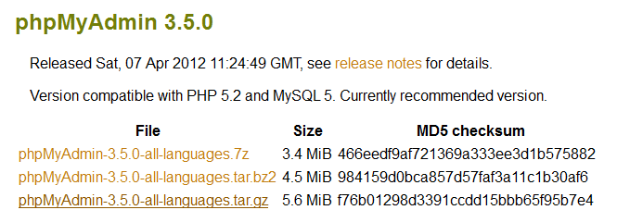
phpMyAdmin
http://www.phpmyadmin.net
sudo tar xzvf /home/client/Escritorio/phpMyAdmin-3.5.0-all-languages.tar.gz -C /usr/local/LAMPP/www/
cd /usr/local/LAMPP/www
sudo mv phpMyAdmin-3.5.0-all-languages/ phpMyAdmin
Copiar el archivo /usr/local/LAMPP/www\phpMyAdmin\config.sample.inc.php como
config.inc.php y editarlo realizando los siguientes cambios:
Directiva: blowfish_secret (config.inc.php: línea 18)
Descripción: especifica una cadena aleatoria utilizada para encriptar el password en la
cookie que se guarda en el equipo.
Modificar valor: $cfg['blowfish_secret'] = 'ba17c1ec07d65003';

Slide 14
phpMyAdmin
Directiva: auth_type (config.inc.php: línea 30)
Descripción: especifica el tipo de autenticación que queremos usar para acceder a la
aplicación. Podemos usar cookie y http, para que sea la propia aplicación o el servidor web
respectivamente, los que realicen la autenticación.
Modificar valor: $cfg['Servers'][$i]['auth_type'] = ‘cookie';
Modificar las líneas:
//$cfg['Servers'][$i]['host'] = 'localhost';
//$cfg['Servers'][$i]['connect_type'] = 'tcp';
$cfg['Servers'][$i]['socket'] = '/var/run/mysqld/mysqld.sock';
$cfg['Servers'][$i]['connect_type'] = 'socket';
Podemos acceder a phpmyadmin mediante http://localhost:8088/phpMyAdmin/

Slide 15
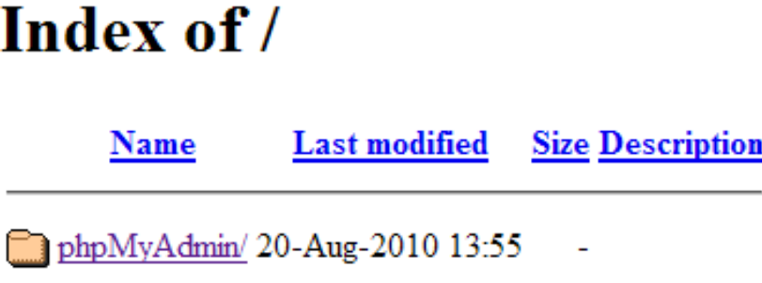
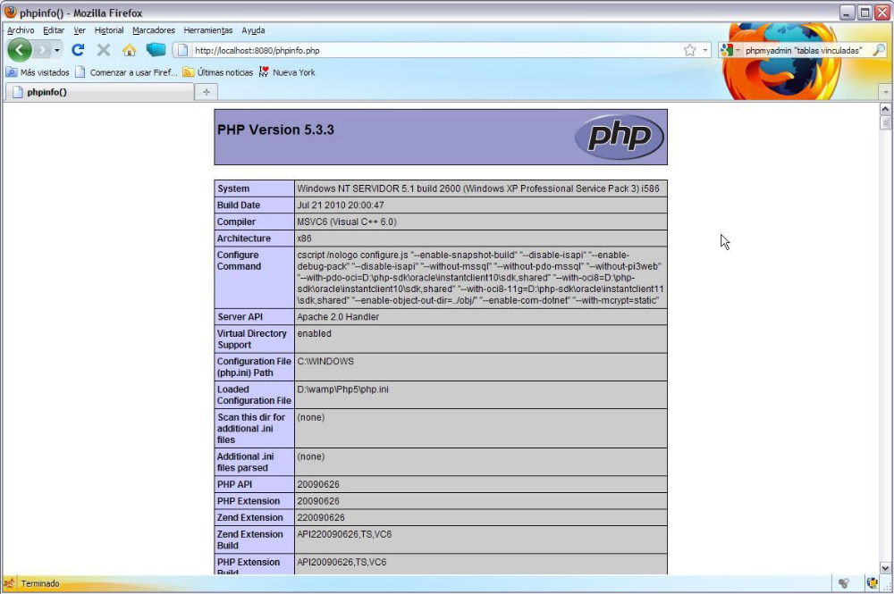
Prueba de Apache + PHP
Acceder a http://localhost:8088
Crear nuestro primer script en PHP para comprobar que la conexión Apache – Zend se ha configurado correctamente. El primer script que se suele crear con PHP no es el típico “Hola Mundo”, sino un script de comprobación de la configuración de la plataforma.
  <?php
  // Script que comprueba la configuración del motor Zend y la instalación de PHP
  phpinfo();
  ?>
phpinfo.php
Copiamos este script en el directorio
www de nuestra instalación y
comprobamos el resultado accediendo
a http://localhost:8088/phpinfo.php

